Slide 1

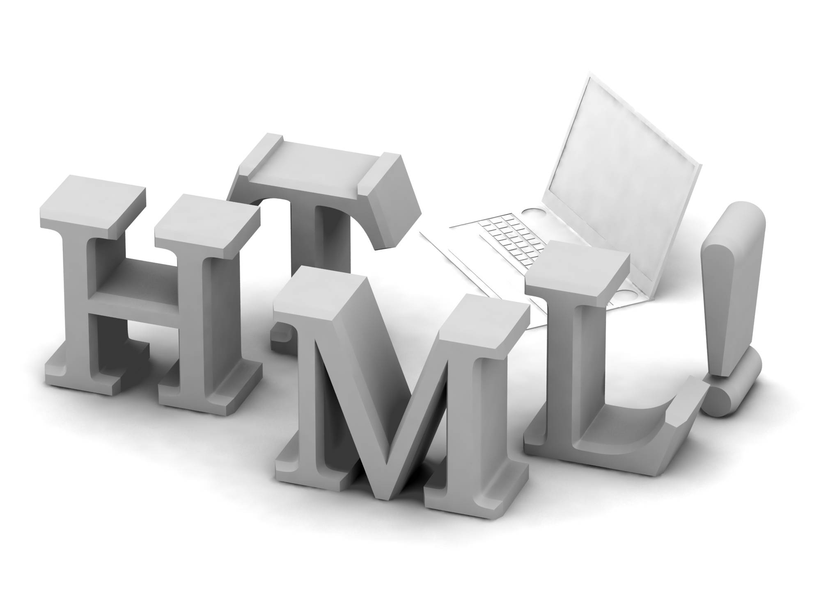
移动WEB 应用开发教程
授课人：周化钢
QQ: 101010
Version: 1.00, 2018.1

Slide 2
第19章 移动Web响应式设计
目录
19.1 关于视口、像素和分辨率
  19.1.1 屏幕分辨率、像素、像素密度与CSS问题
  19.1.2 视口（viewport）
19.2 媒体查询选择器
  19.2.1 Media媒体查询
  19.2.2 viewport的缩放技术
  19.2.3 使用viewport的效果比较
19.3 流体网格布局（ Fluid Grid）
  19.3.1 网格布局（Grid Layout）
  19.3.2 将CSS的块单位从像素变成百分数
  19.3.3 字体的流式布局

Slide 3
第19章 移动Web响应式设计
19.4 动态图片处理(Liquid Image)
19.5 BootStrap一个Web响应式框架

Slide 4
第19章 移动Web响应式设计
由于移动设备的屏幕和分辨率多样性，移动web开发的一个问题是要让web应用适应不同的移动设备屏幕尺寸。让用户使用同一个应用，不管是在桌面大屏幕上和移动小屏幕上使用，都提供一致的用户体验，没有任何的不适应感觉或功能的缺失。同时，也让应用开发者不需要编写繁琐的代码，在一个应用上设计出弹性的UI来自动适应不同移动设备需求。
移动响应式Web设计是把固定的(Fixed)UI布局变为相对的(Relative)设计，主要从三个方面入手： Fluid Grid (流体网格)，(Liquid Image) 动态图片， (CSS3 media queries) 媒体查询选择器。

Slide 5
19.1 关于视口、像素和分辨率
移动Web开发的一个主要目的就是如何把web页面的CSS布局在移动浏览器，让用户得到良好的体验。要改变一个CSS布局来适应移动设备屏幕，将要涉及到像素，视口（viewport）和分辨率的技术问题。

Slide 6
19.1.1屏幕分辨率、像素、像素密度与CSS问题
在Web开发中，CSS用得最多的单位就是像素（Pixel）。
Web时代，像素分成为两个独立概念：
  设备像素：设备屏幕的物理像素，例如，台式机的显示器分辨率基本上是1920x1080=2073600个像素。
  CSS像素：为Web开发规范定义的，在CSS布局中使用的一个抽象的像素单位。
由于Web页面有缩放功能，CSS像素会按相应缩放比例重新计算后，覆盖到物理像素点。例如，如果页面的缩放比例是100%，那么一个CSS像素相对于一个屏幕物理像素，当用户把Web页面缩小到某一程度，多个CSS像素就相当于一个物理像素。

Slide 7
19.1.1屏幕分辨率、像素、像素密度与CSS问题
像素密度PPI（Pixel Per Inch），定义为沿着对角线，每英寸所拥有的像素（Pixel）数目（可以用三角形的勾股定理计算对角线长度，再除屏幕尺寸）。
PPI把屏幕尺寸和分辨率组合计算，来表示显示屏的密度，当PPI值大于300，人类眼睛已经无法分辨图像的每个像素颗粒感，所以， 大于300PPI的屏幕也称之为视网膜屏。
苹果公司提出了point（点）的概念来替换物理像素，将之前以像素作为单位转换成以点作为单位，原来的绝对值（x，y）坐标，以点为单位。解决直接根据物理屏幕分辨率绝对值定位坐标，造成应用在不同分辨率手机产生变形问题。

Slide 8
19.1.2 视口（viewport）
视口（viewport）是针对Web应用开发提出的抽象窗口，简单来说是通过一个窗口看到的网页内容。CSS样式布局是工作在一个抽象的窗口层面，称之为布局视口。
CSS布局视口与浏览器窗口关系最密切。例如，我们定义一个CSS的元素宽度是width=36%， 这个百分比是相对于浏览器窗口的宽度，而不是相对显示器分辨率宽度。
浏览器的窗口尺寸是可以变化的。例子19-1中可以获取物理屏幕宽度和浏览器窗口的宽度。通过改变浏览器窗口大小，看看哪些值会产生变化。
例子19-1: part3/ch19/screen-pixel.html

Slide 9
19.1.2 视口（viewport）
苹果公司重新定义了三种视口。把CSS的布局视口与浏览器视口分离。
  布局视口(layout viewport)，是CSS抽象出来的一个视口，用来解决从台式机网页内容在手机屏幕显示问题。
  视觉视口(visual viewport)，是用户通过手机屏幕看到的那部分内容，视觉视口就相对于手机屏幕，整个网页是放在布局视口里面，相当于一张报纸，用手机看网页，就好比喻拿放大镜读报纸，通过手机触摸屏缩放来看局部内容或整个内容。
  理想视口(ideal viewport)，布局视口是针对Web开发人员的，视觉视口是针对用户的，理想视口是针对设备厂商的。理想视口像素是由设备厂家设定的固定值，也叫dip (device independent pixels)设备独立像素，与设备屏幕分辨率无关。

Slide 10
19.1.2 视口（viewport）
iPhone的理想视口值，物理像素与像素密度：
设备 | 理想视口分辨率 | 物理像素分辨率 | 像素密度比 | 屏幕宽高比
iPhone 3GS | 320x480px | 320x480px | 1 | 320/480=0.667
iPhone 4 | 320x480px | 640x960px | 2 | 320/480=0.667
iPhone 5 | 320x568px | 640x1136px | 2 | 320/568=0.563
iPhone 6 | 375x667px | 750x1334px | 2 | 375/667=0.562
Iphone 6 Plus | 414x736px | 1242x2208px | 3 | 414/736=0.563

Slide 11
19.2 媒体查询选择器
由于移动设备的屏幕和分辨率多样性，移动web开发的一个问题是要让web应用适应不同的移动设备尺寸。
HTML5从以下两个方面来解决这一问题：
  根据不同的屏幕大小和分辨率来选择不同的式样文件，这是通过<link>标签的media属性解决式样文件的选择。
  通过<meta>标签的name=“viewport”属性来定义移动设备的屏幕宽高，缩放。解决移动设备的物理分辨率与视口分辨率（也称之为CSS分辨率）差异。

Slide 12
19.2.1 Media媒体查询
在链接主样式表标签<link>中有一个media媒介属性，可以根据不同的媒介优化选择不同的样式表。
Media值 | 说明
all（默认） | 适用于所有设备。
handheld | （小屏幕、有限的带宽）。
projection | 投影机。
print | 打印预览模式/打印页。
screen | 计算机屏幕。
tv | 电视类型设备（低分辨率、有限的滚屏能力）。
width | 目标显示区的宽度。可加 “min-” 和 “max-” 前缀。
height | 目标显示区的高度。可加 “min-” 和 “max-”
device-width | 目标显示器/纸张的宽度。可加"min-" 和 "max-"
device-height | 规定目标显示器/纸张的高度。可加 “min-” 和 “max-” 前缀。

Slide 13
19.2.1 Media媒体查询
通过媒体检测来决定使用不同的外部样式文件
  给设备为480px显示区域和设备屏幕宽度为480px定义样式文件为device480.css。加入关键字only是让旧浏览器忽略样式表。
  检测移动设备屏幕方向来决定使用不同的样式表。
  检测屏幕比例来决定不同的样式表。
<link rel=“stylesheet” href=device480.css
media=“ only screen and (max-width:480px), screen and (max-device-width:480px)” />
media=“screen and (orientation: landscape)”
media=“screen and (orientation:portrain)”
only screen and (aspect-ratio: 16/9)
only screen and (aspect-ratio: 4/3)

Slide 14
19.2.1 Media媒体查询
  如果媒体查询是直接写在CSS文件里面，下面代码第一行表示如果屏幕处于竖屏，背景颜色改为红色，第二行表示如果检测到屏幕为横屏，则导入landscape.css样式。
  检测屏幕分辨率来决定不同的样式表。现在很多智能手机的屏幕分辨率已经超过480px宽度，例如iPhone 4的视网膜分辨率达到960x640px, 但是由于手机屏幕尺寸还是在3.5-5寸之间，所以，max-device-width还是定义为480px（因为屏幕尺寸限制），而实际宽度的分辨率已经达到960px，所以这两个之间的比例定义为像素比。
@media screen and (orientation:portrait){background:red;} @import url(landscape.css) screen and (orientation:landscape);
Media=“(max-device-width=480px) and (-webkit-min-device-pixel-ratio:2)”

Slide 15
19.2.1 Media媒体查询
  像素密度比也可以给不同分辨率的手机设备分类。例如：如果浏览器的设备像素（理想视口）定义为320px，则设备物理分辨率与设备像素（理想视口）比率为1的手机有：苹果iPhone(第一代)，苹果iPhone 3等等，1.3的设备有：Google Nexus 7，1.5有：Google Nexus S ，Samsung Galaxy S II ，HTC Desire等等，比例为2的有：iPhone 4，iPhone 4S，iPhone 5，iPad (3rd generation)等。
例子19-2的media.html中，针对屏幕分辨率小于480px的设备，布局从两栏变成一栏，要求块元素宽要达到屏幕宽，取消块浮动，所以，代码变成：
article {float:none;width:auto;}
例子19-2: part3/ch19/media.html

Slide 16
19.2.1 Media媒体查询
通过@media修改内部样式
  1. 定义一个css样式表没有宽度限制的样式。
  2. 用指令@media(max-width:480px) {…}重新定义当浏览器宽度在480px的样式，如果是针对手机的样式，把max-width改成max-device-width。
article {border: solid 1px black; background:red; float:left; width:330px;}
aside {border:solid 1px black; background:yellow; position:absolute; float:left;
margin-left:370px;}
@media media(max-width:480px) {
article {border:solid 1px black; float:none; width:auto;}
aside {border:solid 1px black; background:pink; position:static; float:none;} }

Slide 17
19.2.2 viewport的缩放技术
手机浏览器打开传统网站时，是以默认980像素的大小显示页面，显示的是全部，但都缩小了，看起来非常不清晰，需要放大才能看清，这样的用户体验不好。
通过<meta name=viewport...>来让浏览器获取设备的实际宽度（视口），而不是屏幕分辨率，让页面满屏显示。
一个移动网页优化的页面 viewport标签如下：
<meta name=”viewport” content=”width=device-width, initial-scale=1, maximum-scale=1″>

Slide 18
通过viewport优化移动页面
主要参数：
target-densitydpi：针对Android系统的一个参数，屏幕像素密度。该属性已经放弃。其值如下：
viewport参数值 | 说明
width | viewport宽度，可以是px值，一般设为 device-width 设备的宽度，相当于100% 的 CSS 的像素单位缩放。
height | 指定viewport高度
initial-scale | 页面加载时初始缩放比例，可以是浮点数，缩放值0.01–10。
maximum-scale | 允许用户通过触摸屏缩放到的最大比例。
minimum-scale | 允许用户通过触摸屏缩放到的最小比例
user-scalable | 用户是否可以手动缩放。
target-densitydpi | 针对Android系统的一个参数，屏幕像素密度。

Slide 19
通过viewport优化移动页面
  device-dpi –使用设备原本的 dpi 作为目标 dp。 不会发生默认缩放。
  high-dpi – 使用hdpi 作为目标 dpi。 中等像素密度和低像素密度设备相应缩小。
  medium-dpi – 使用mdpi作为目标 dpi。 高像素密度设备相应放大， 像素密度设备相应缩小。 这是默认的target density.
  low-dpi -使用ldpi作为目标 dpi。中等像素密度和高像素密度设备相应放大。
  <value> – 指定一个具体的dpi 值作为target dpi. 这个值的范围必须在70–400之间。

Slide 20
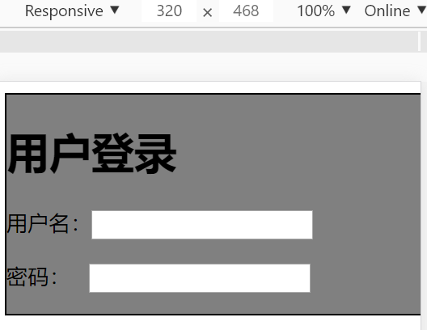
19.2.3 使用viewport的效果比较
例子19-3是一个用户登陆页面，定义了页面的CSS宽度是960px，login区块占了500px宽，login的input占了300px宽。noviewport.html页面没有定义viewport，viewport.html定义viewport的属性width=device-width，500viewport.html定义viewport的width=500，用Chrome浏览器模拟移动设备屏幕分辨率是320px宽的效果图如下：
  使用viewport优化的网页

Slide 21
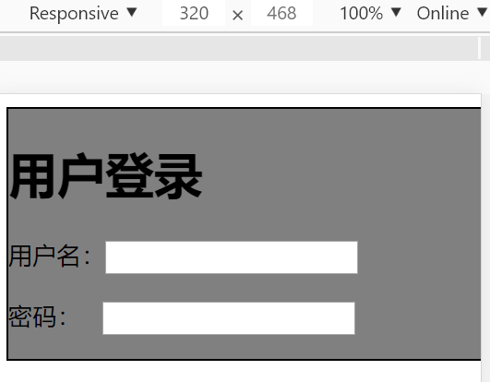
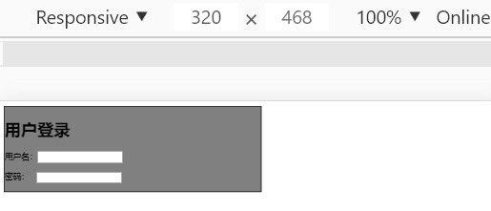
19.2.3 使用viewport的效果比较
  使用500viewport优化的网页
  没有使用viewport的网页

Slide 22
19.3 流体网格布局（ Fluid Grid）
早期的Web设计是针对桌面电脑的，以固定的布局模式，所谓固定布局，就是用绝对的像素值px来设计页面元素的高宽，一般会默认的页面总宽为960px，三栏和多栏的布局方式。但是，针对移动应用的布局，考虑移动设备多数的屏幕像素是320px或480px居多，虽然现在流行视网膜屏，既相当于台式机的分辨率。可是，移动屏幕尺寸还是在4-5.5寸为主流。所以，网页的移动布局设计常常被设计成一栏或两栏的布局结构。并且，考虑到一个应用要适应台式机，平板电脑和手机的要求，要实现响应式移动布局，就要从固定（fixed）变成相对的，可流动的设计方法，需要从几个方面进行改变。

Slide 23
19.3.1 网格布局（Grid Layout）
网格（Grid）布局，是通过把一张网页划分成固定的格子结构，来进行网页布局设计。这样可以让格子来定位和分配网页内容，具有良友好的浏览体验。
把一个页面拆分成多个网格区块，当屏幕宽大的时候网格区块是自动向水平扩展，当屏幕变窄的时候，格子区块纵向堆叠，从而实现响应式设计的页面布局。
例子19-4: part3/ch19/responsive.html

Slide 24
19.3.2 将CSS的块单位从像素变成百分数
移动布局的重点是考虑宽度有关的CSS规则，凡是有宽度定义的地方width，都要改成与上级容器宽度的百分比单位，因为，我们无法知道，一个移动设备是320px宽还是480px，或者是其它。所以，用百分比单位是最适合移动应用设计的，当屏幕大小和分辨率改变的时候，我们的移动布局页面是按百分比充满屏幕。
一个通用的公式是：当前区块像素/父区块像素=百分比数。
例如：
桌面布局
body{width:960px} #nav{width:260px}
#main{width:500px} aside{width=200px}
body{width:100%} #nav{width:27%}
#main{width:52%} #aside{width:21%}
移动布局

Slide 25
19.3.3 字体的流式布局
我们已经把页面的块元素大小都从固定值变成了百分数相对值，页面的字体大小也要从固定值px转变成流式的相对值em单位，而em单位是相对父元素的值，还要在页面的顶层容器body元素下定义字体为100%，作为基准字体的重置。
CSS3提出了新字体单位rem（font size of the root element），所有元素字体依据HTML根元素字体的相对值，这样，只要调整HTML的字体值，所元素字体都会按比例调整，这样便于维护。
body{font-size:100% } //默认字体16px*100%=16px
p{font-size:1em} //16px*1=16px
h1{font-size:1.5em} //16px*1.5=24px

Slide 26
19.4 动态图片处理(Liquid Image)
如果把图片尺寸也按百分比的流式网格布局修改，但是，图片并不遵循这种流式网格布局的方法，大的图片往往会超出上级容器范围。解决的方法是在CSS定义中使用max-width。
针对不同屏幕大小，采用大小不同的图片来达到图片响应式设计的理想效果。在HTML中img元素无法加载多个图片源，所以，只能通过JavaScript获取视口实现来实现图片的切换。
img{max-width:100%;height:auto;}
var viewport=window.innerWidth；//获取当前视口
if (viewport<=480) {img.src=”images/img480.jpg”;}
else {img.src=”images/img1024.jpg”;} //根据视口切换图片

Slide 27
19.4 动态图片处理(Liquid Image)
关于流式图片的解决方法还有通过自定义属性“data-”加媒体查询“@media”来根据屏幕分辨率切换图片。
通过第三方图片服务器（也称之为响应式图像服务器）来解决图片切换问题。例如，通过senchar.io为每一种设备提供大小适合的图像。
<img src="about:blank”data-480px="image-480px.jpg“
data-800px="image-800px.jpg" alt="">
<style>
  @media (min-device-width:480px) {
  img[data-480px] {content: attr(data-480px, url);}}
  @media (min-device-width:800px) {
  img[data-800px] {content: attr(data-src-800px, url);}}
</style>

Slide 28
19.5 BootStrap一个Web响应式框架
Bootstrap目前是3.x版。Bootstrap将页面划分为CSS的类，容器（.container）, 行（.row）和列（.column），列共分成12等宽的列。container、row、column必须是包含的层级关系。也就是container包含row，row里面有column。col-md-4表示4个列组合成一个块栏目。共有三个栏目块。
Bootstrap定义了四种不同屏幕尺寸的class，前缀分别是col-xs、col-sm、col-md、col-lg，分别表示超小（<768px），小(>=768px)，中(>=992px)，大(>=1200px)的屏幕，当设备屏幕在定义的阈值范围内，一行里面的列块是按水平排列的，否则按垂直排列，从而实现响应式设计。

Slide 29
19.5 BootStrap一个Web响应式框架
Bootstrap响应式布局代码：
Bootstrap的导航条，设计分成两个部分，一个是折叠的icon-bar图标放在button.navbar-toggle按钮里面，一个是导航条的菜单内容放在div.navbar-collapse容器里， 按钮里面的data-target=#menu与导航条内容id=menu产生关联。
<div class="container">
<div class="row">
<div class="col-md-4"></div>
<div class="col-md-4"></div>
<div class="col-md-4"></div>
</div>
</div>
例子19-5: part3/ch19/bootstrap/bootstrap.html

Slide 30
19.5 BootStrap一个Web响应式框架
触发响应的阈值是当屏幕宽度小于768px时，导航条变成只显示icon-bar图标按钮，点击icon-bar图标按钮，垂直展开导航条菜单内容。当屏幕大于768px时，导航条恢复水平布局。
<div class="navbar navbar-default">
<div class="navbar-header">
<button class="navbar-toggle" type="button" data-toggle="collapse" data-target="#menu">
<span class="sr-only"></span>
<span class="icon-bar"></span>
<span class="icon-bar"></span>
<span class="icon-bar"></span>
</button>
</div>

Slide 31
19.5 BootStrap一个Web响应式框架
接上面代码：
Boostrap也提供了丰富的UI设计组件。例如，字体图标，按钮，下拉菜单，导航栏，表格，表单等等样式。
<div class="collapse navbar-collapse" id="menu">
<ul class="nav navbar-nav">
<li><a href="##">首页</a></li>
<li><a href="##">HTML5教程</a></li>
<li><a href="##">Bootstrap介绍</a></li>
<li><a href="##">响应式设计</a></li>
<li><a href="##">WEB移动开发</a></li>
</ul>
</div>
</div>

